Slide 1
HOI!
Je bent hier omdat je wat hulp kunt gebruiken om je partner te overtuigen dat een CLUB49-lidmaatschap een fantastisch idee is.
Geen zorgen, je bent niet de enige. Veel partners hebben nog niet door hoeveel waarde CLUB49 toevoegt, juist voor hén.
Deze presentatie is gemaakt om dat te veranderen, met een overvloed aan overtuigende partner-argumenten.

Slide 2
Voordat je aan de slag gaat
Tekst in het rood moet je aanpassen aan jouw situatie.
De gekleurde blokken bevatten extra tips.
Denk er aan om alle tips en ook deze pagina te verwijderen voordat je de presentatie geeft.
Zet ‘m op. Maar gezien de kracht van deze presentatie heb je geen geluk nodig.

Slide 3
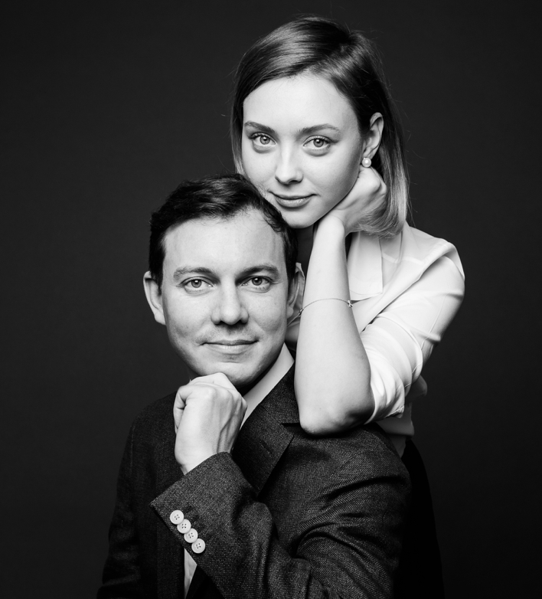
Waarom CLUB49 De beste investering in
onze relatie is
EEN PRESENTATIE VAN
[NAAM]
👸🏻
Presentatie Tip
Kies een foto van jullie samen, waar vooral je partner fantastisch op staat. Het is belangrijk om de presentatie te beginnen met sterke positieve emoties.

Slide 4
WELKOM!
En dankjewel dat je hier bent. Ook al woon je hier.

Slide 5

Het is een lange weg geweest…
Introductie
Compleet
Succesomgeving
Flexibel
Beste investering
Betere Relatie
Slotargumenten
Daten, samenwonen, de zaak laten groeien, vakanties wanneer het kon…
We hebben gehuild, we hebben gelachen. Vooral toen [romantische anekdote uit jullie relatie] - en nu, is het tijd voor onze volgende stap…

Slide 7
Introductie
Compleet
Succesomgeving
Flexibel
Beste investering
Betere Relatie
Slotargumenten
🏢
De Zaak
💼
Notes:
But I can't do it alone. I'll need help.

Slide 8
Introductie
Compleet
Succesomgeving
Flexibel
Beste investering
Betere Relatie
Slotargumenten
Hoewel ik niks liever zou willen dan 24/7 met jou zijn, moet ik de zaak draaiende houden. Balen, ik weet het.

Slide 9
Introductie
Compleet
Succesomgeving
Flexibel
Beste investering
Betere Relatie
Slotargumenten
De omzet, het team en de hoeveelheid werk zijn hard gegroeid. Maar de systemen, processen en mijn leiderschap niet…

Slide 10
Introductie
Compleet
Succesomgeving
Flexibel
Beste investering
Betere Relatie
Slotargumenten
Andere ondernemers offeren hun gezondheid, gemoedstoestand en relatie op, in een poging hun bedrijf te laten groeien. Maar ik wil dat niet.

Slide 11
Introductie
Compleet
Succesomgeving
Flexibel
Beste investering
Betere Relatie
Slotargumenten
Dus heb ik hulp nodig in mijn strijd om me uit de operatie los te vechten.
Zodat ik er meer voor jou kan zijn.

Slide 12
Introductie
Compleet
Succesomgeving
Flexibel
Beste investering
Betere Relatie
Slotargumenten
Maar niet zomaar hulp...

Slide 13
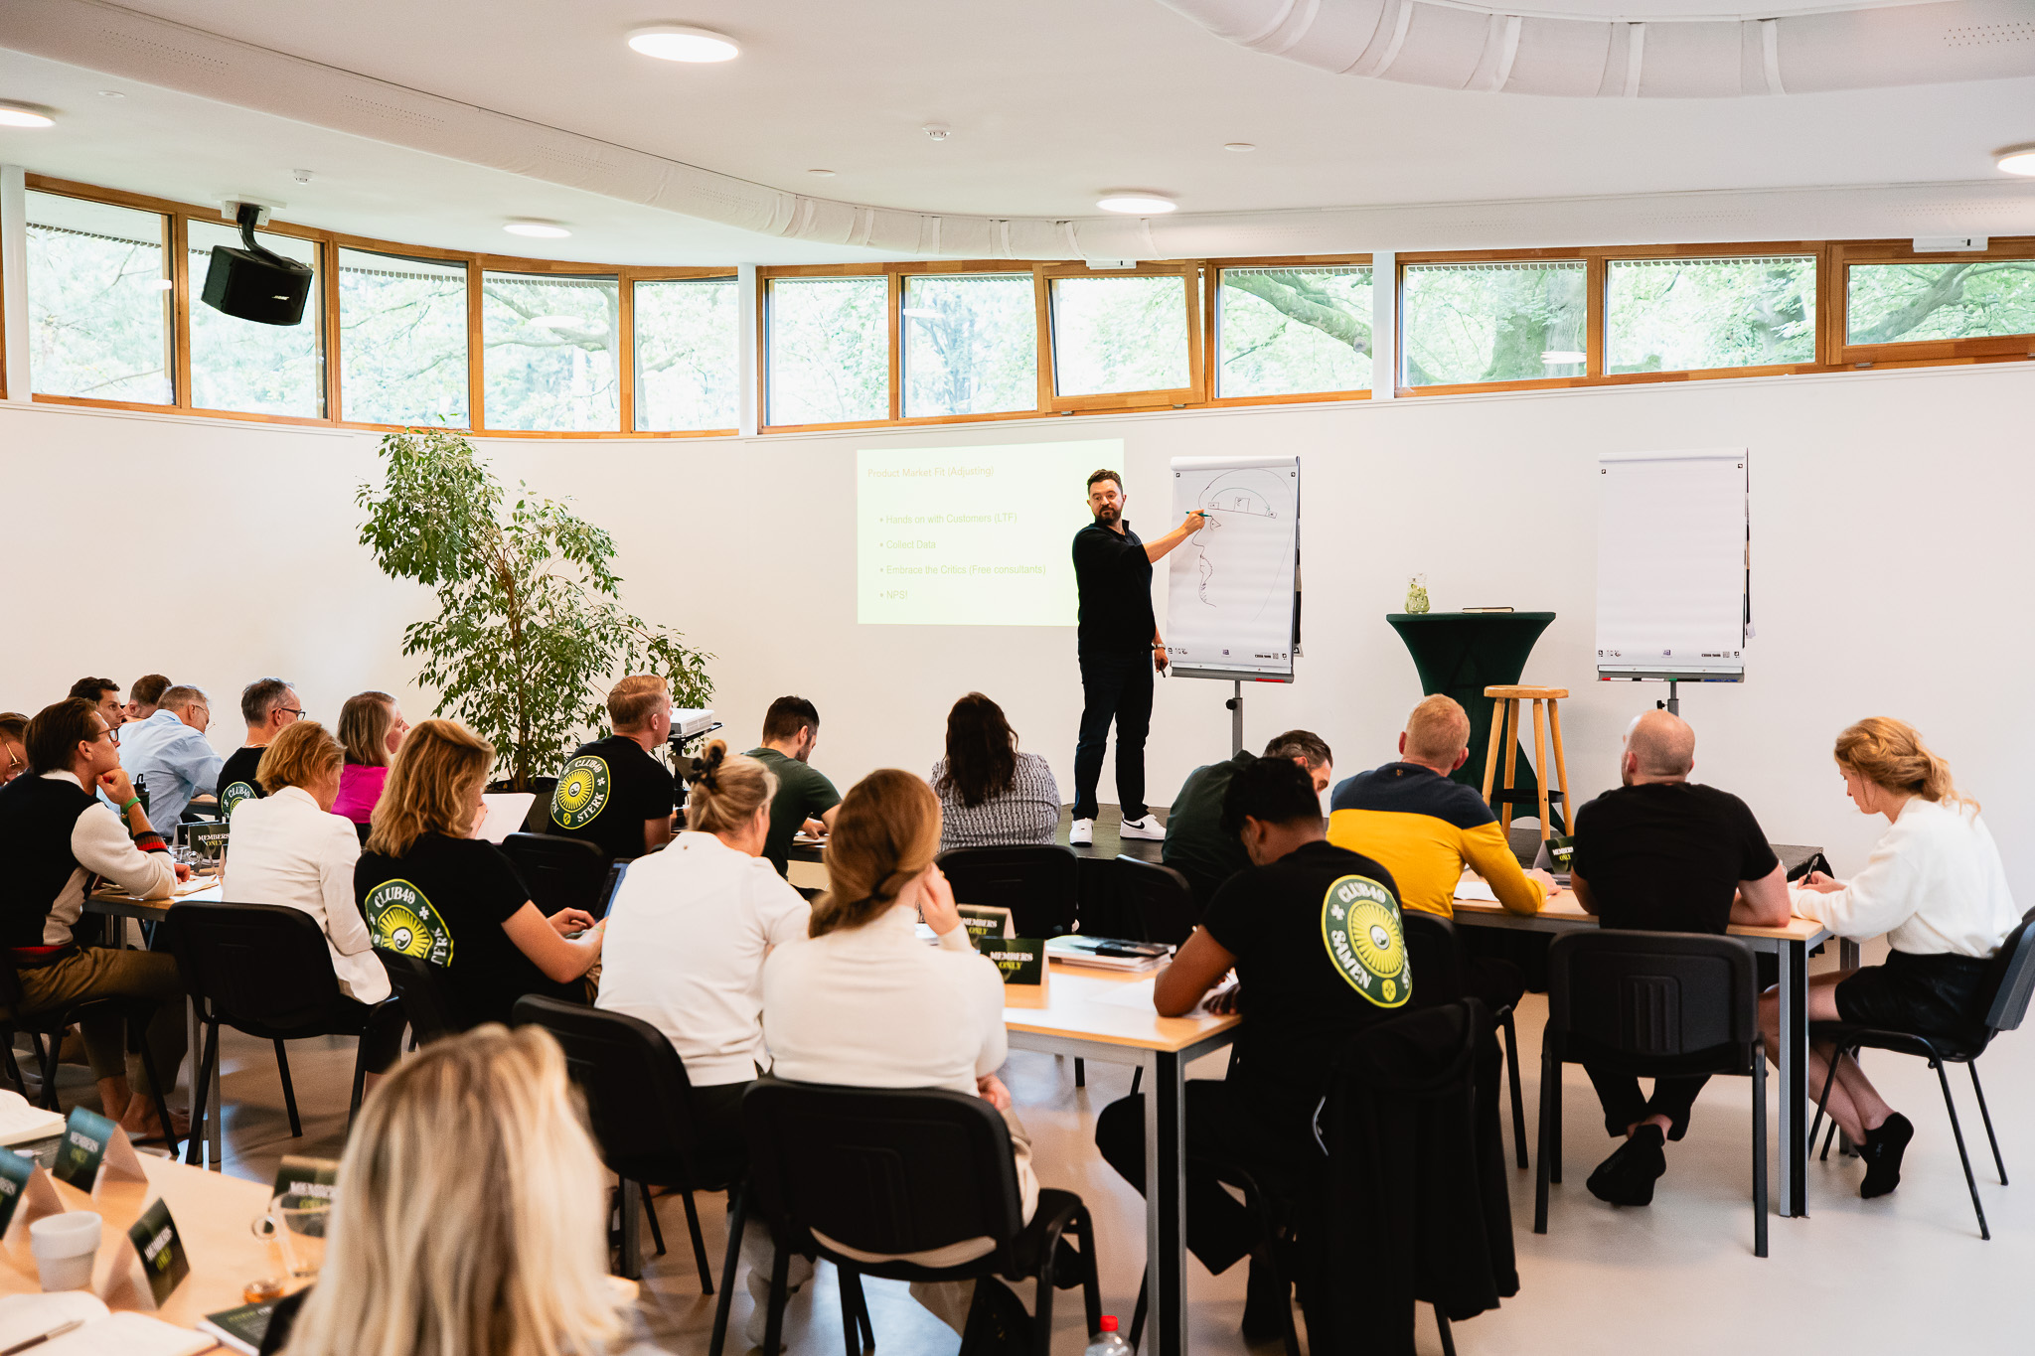
Introductie
Compleet
Succesomgeving
Flexibel
Beste investering
Betere Relatie
Slotargumenten
Ik heb
CLUB49
nodig.

Slide 14

Introductie
Compleet
Succesomgeving
Flexibel
Beste investering
Betere Relatie
Slotargumenten
In deze presentatie vind je zorgvuldig verzameld bewijs voor de superioriteit van een
CLUB49-lidmaatschap.
Alles-in-één-en-in-balans: business, fitness & persoonlijke groei
Live & exclusief, geen Zoom-traject
Bewezen ondernemerservaring, geen standaard theorie
Systeemgericht, geen vage “geloof in jezelf” coaching
Community van gelijkgestemde top-ondernemers

Slide 15
De wetenschap is duidelijk: motivatie en technieken maken nauwelijks verschil. Een succes-omgeving wel.
Introductie
Compleet
Succesomgeving
Flexibel
Beste investering
Betere Relatie
Slotargumenten

Slide 16
Introductie
Compleet
Succesomgeving
Flexibel
Beste investering
Betere Relatie
Slotargumenten
En CLUB49 is een succes-omgeving*
FEBRUARI
Sun | Mon | Tue | Wed | Thu | Fri | Sat
1 | 2 | 3 | 4 | 5 | 6 | 7
8 | 9 | 10 | 11 | 12 | 13 | 14
15 | 16 | 17 | 18 | 19 | 20 | 21
22 | 23 | 24 | 25 | 26 | 27 | 28
29 | 30 | 31
Waar ik in ritme aan mijn bedrijf, mijn leiderschap en mijn vitaliteit kan werken.
Zakelijk Succes
4
Strategisch in focus werken, lunchen, netwerken & masterclass van hoogste niveau volgen.
11
13
Persoonlijke ontwikkeling
Systeemwerk, ademsessie & lezingen over leiderschap, liefde en relaties.
18
25
27
Fysieke fitness
Braziliaans jiujitsu, kickboksen, crossfit, mobility, sauna en ijsbad.
*Thuis heb ik dat natuurlijk al. Nu zakelijk nog.

Slide 17
Waar je bij andere trajecten vaak richting de 20K betaalt voor een zoomtraject van een paar dagen verdeelt over een jaar, kan ik wekelijks naar CLUB49.
Introductie
Compleet
Succesomgeving
Flexibel
Beste investering
Betere Relatie
Slotargumenten

Slide 18
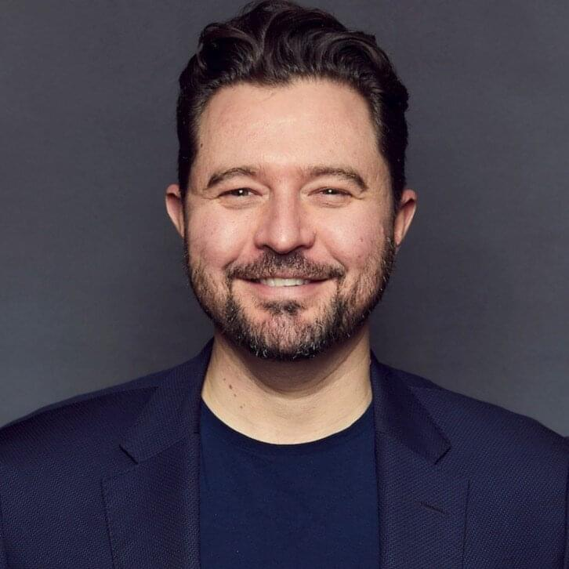
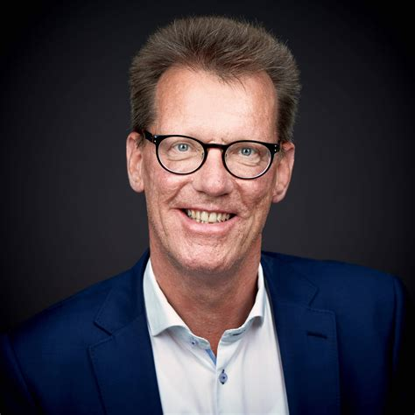
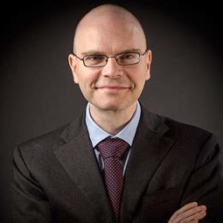

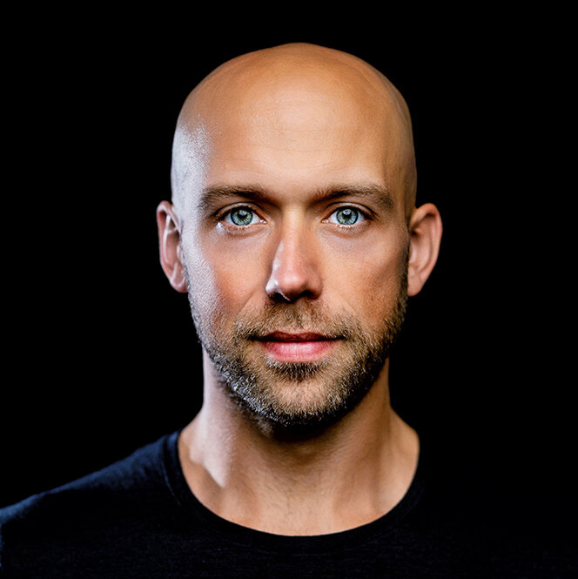
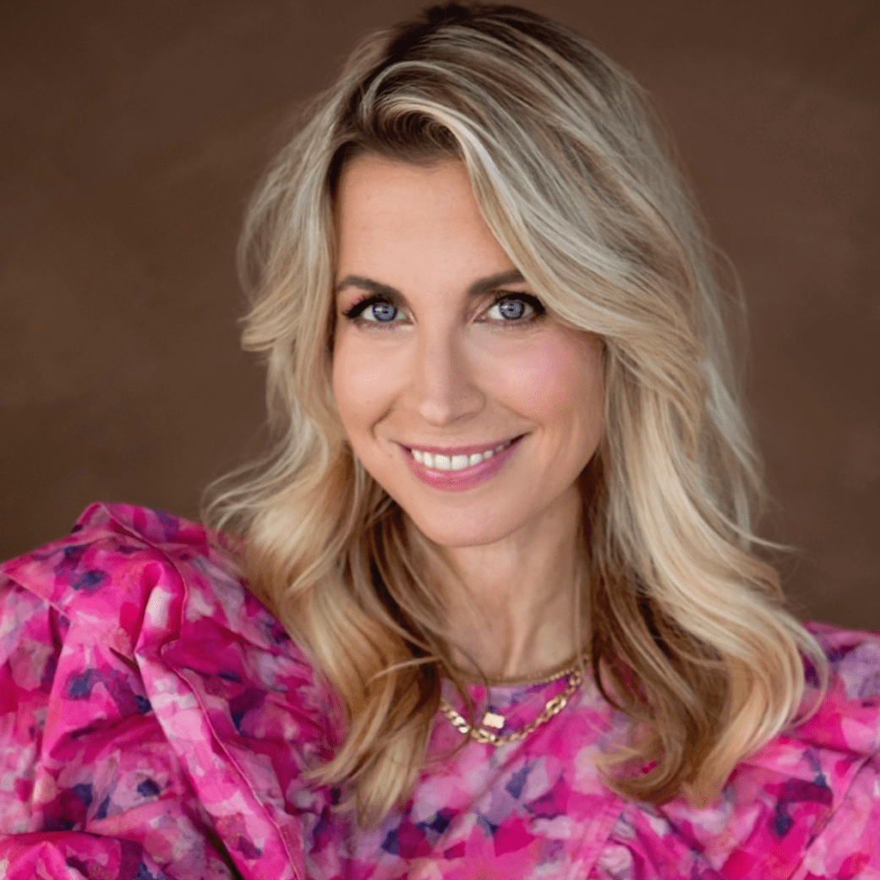

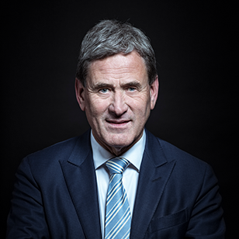

Introductie
Compleet
Succesomgeving
Flexibel
Beste investering
Betere Relatie
Slotargumenten
Bij deze club geen wannabe’s op het podium, maar alleen wereldkampioenen en absolute industrie-leiders. Ik leer dus van de besten.
Daniel Priestley
Bernd Mintjes
Paul Rulkens
Iris de Goede
Kasper van der Meulen
Vivian Reijs
Alex van Ginneken
Jos Burgers
Tibor Olgers
Martijn van Tongeren

Slide 19

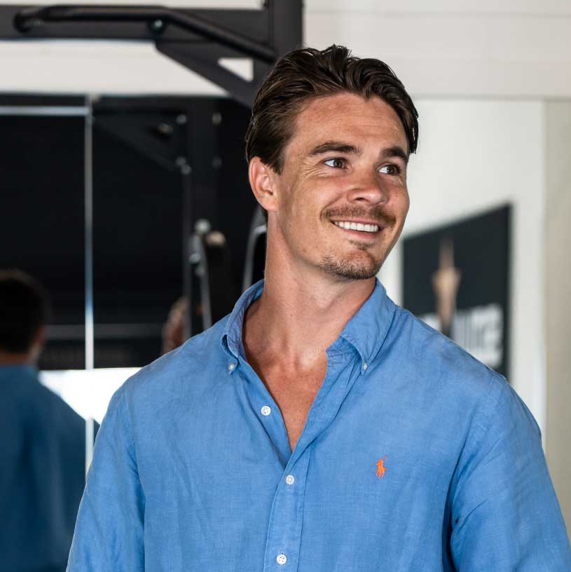
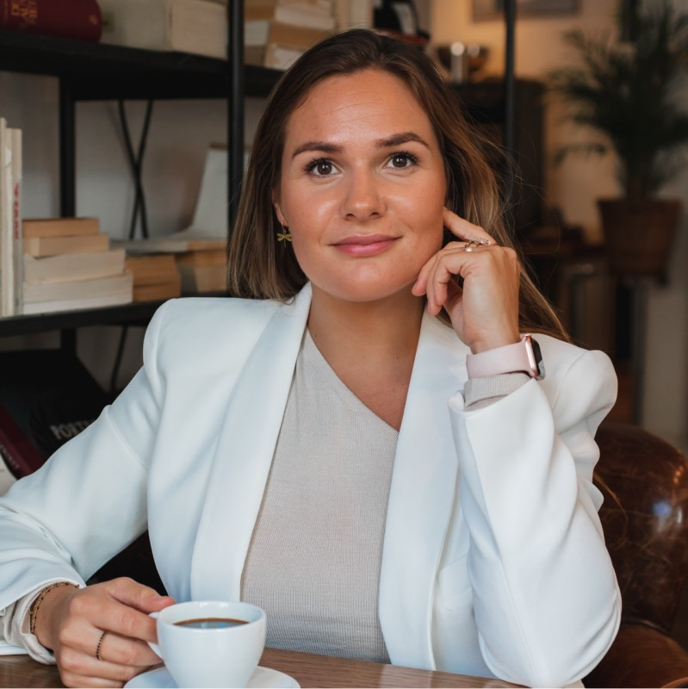

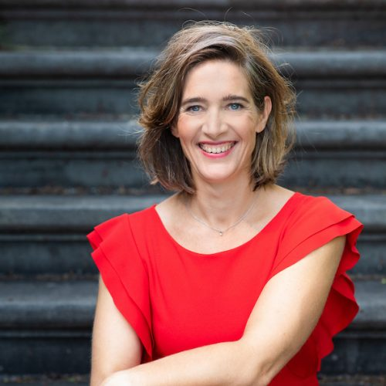


Introduction
Compleet
Succesomgeving
Flexibel
Beste investering
Betere Relatie
Slotargumenten
CLUB49 is niet alleen een succesomgeving door het programma, maar ook door de andere clubleden waarmee ik me omring.
Lowie Verbeek
BioVerbeek BV
Joep Rovers
Elvou BV
Femke Hogema
Healthy Finance
Stephanie Dinkla
Fine Laser Clinic BV
Ik?
Thijs Verlangen
Verlangen Finance
Presentatie Tip
Plaats hier een foto van jezelf.

Slide 20

Introductie
Compleet
Succesomgeving
Flexibel
Beste investering
Betere Relatie
Slotargumenten
Ik word ingedeeld in een mastermind-team met 9 ondernemers die op hetzelfde niveau werken als ik.

Slide 21

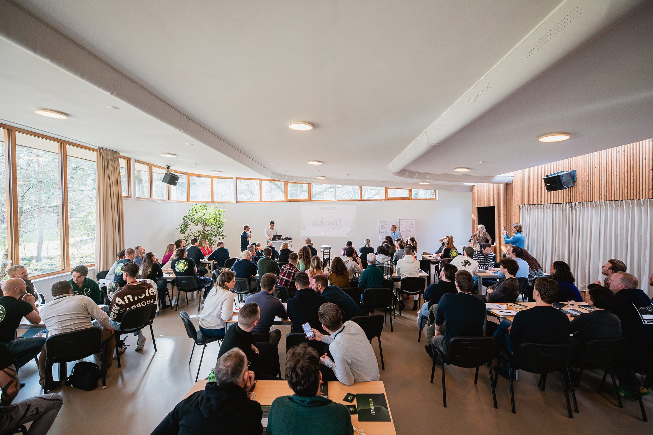


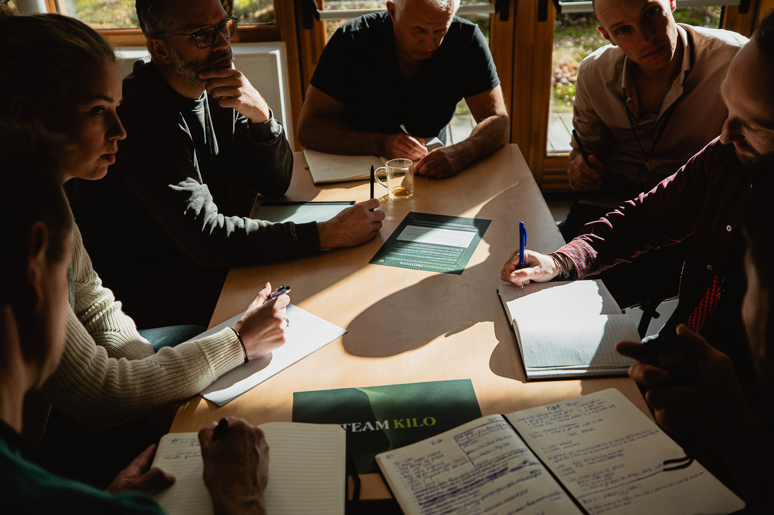
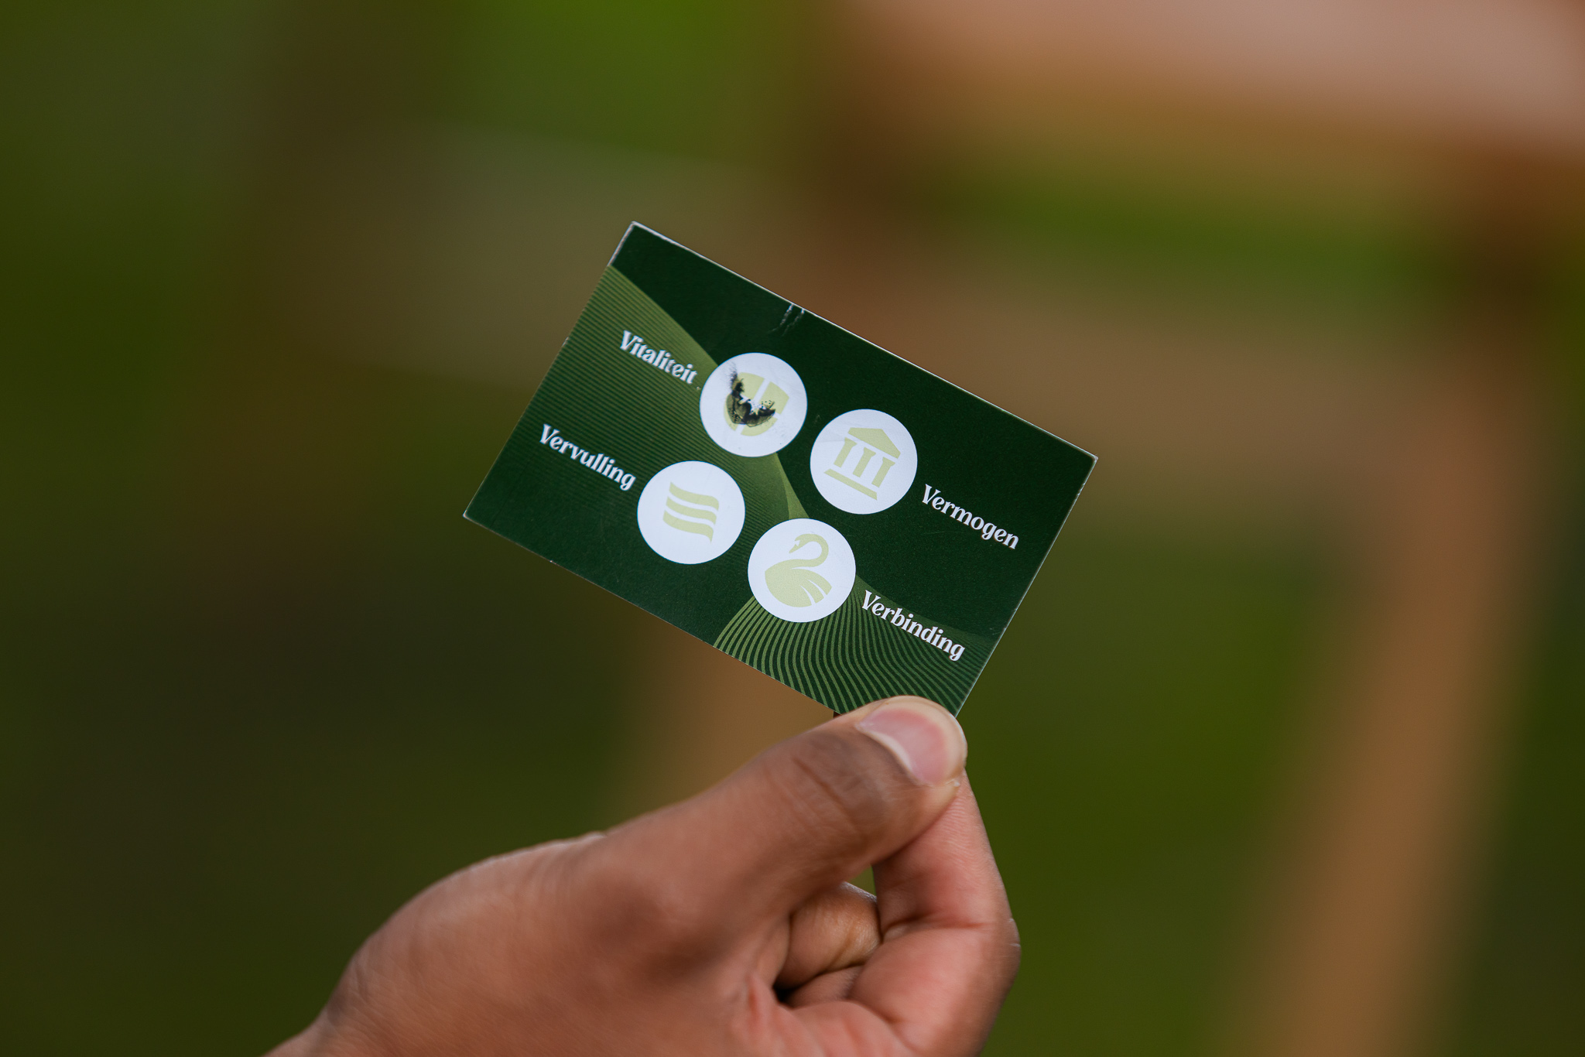




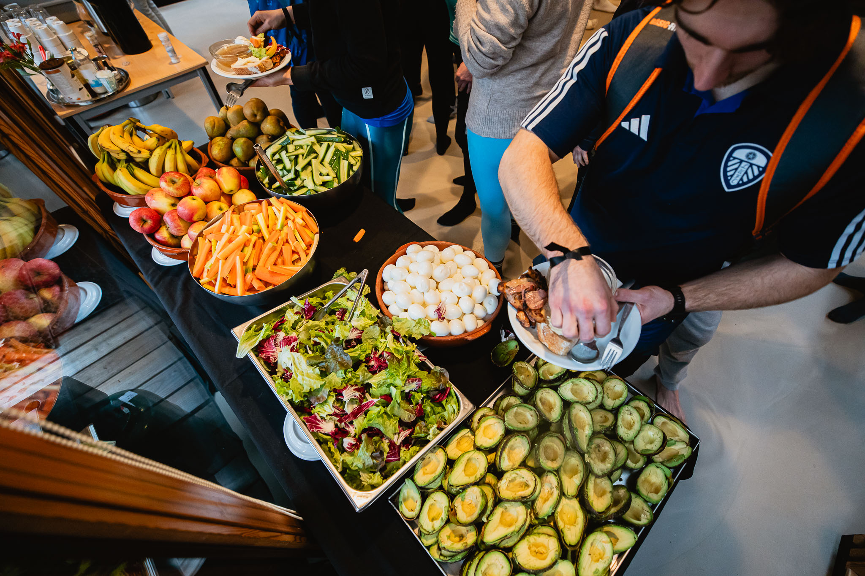
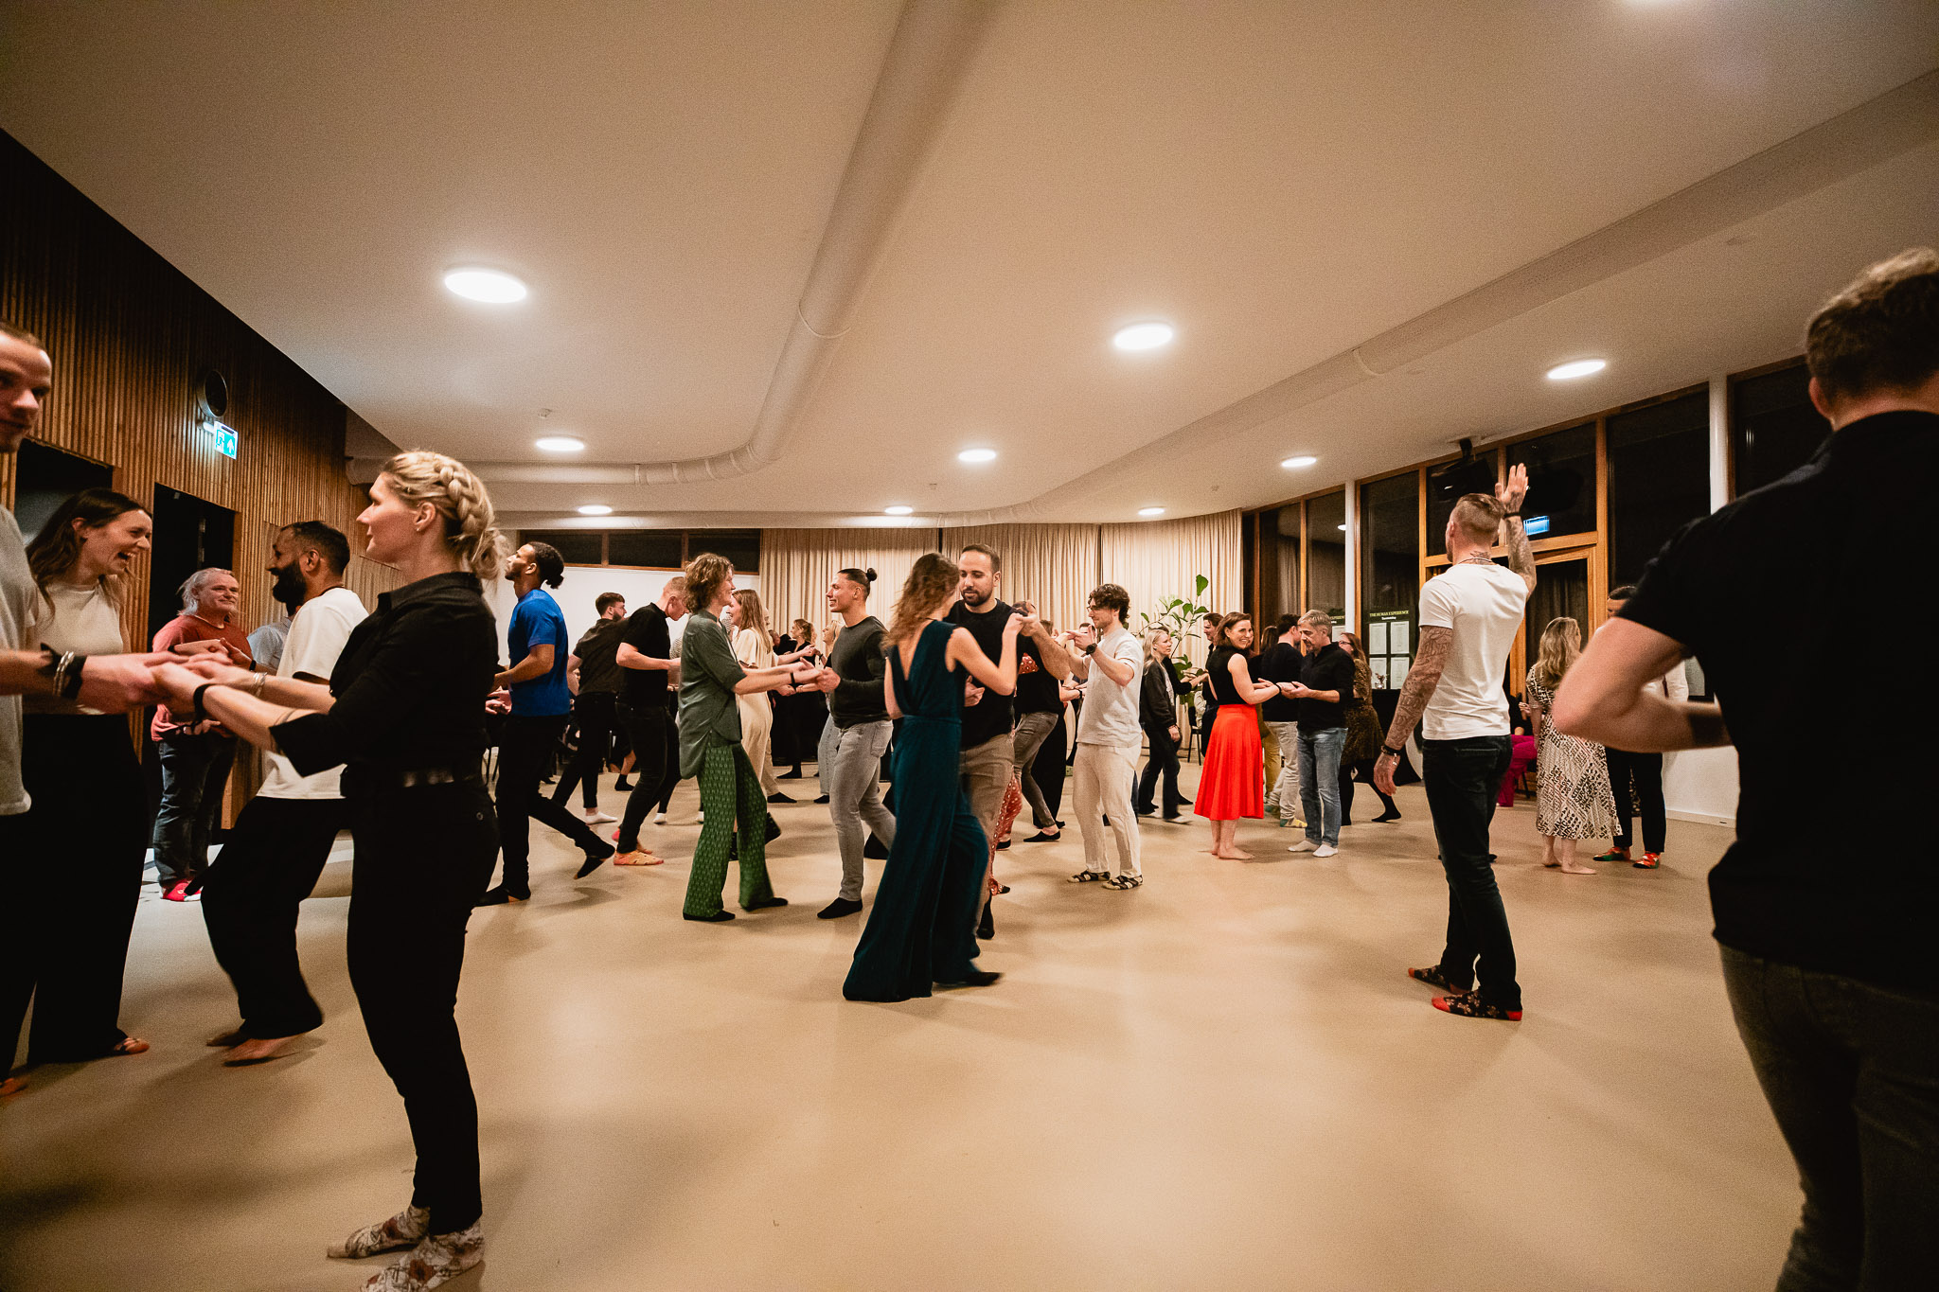
Introductie
Compleet
Succesomgeving
Flexibel
Beste investering
Betere Relatie
Slotargumenten
En als mijn situatie of behoefte verandert, hoef ik niet van traject te veranderen.
Want CLUB49 is volledig aanpasbaar aan mijn situatie, behoefte én onze agenda.

Slide 22


Introductie
Compleet
Succesomgeving
Flexibel
Beste investering
Betere Relatie
Slotargumenten
CLUB49 Jaarlidmaatschap
€12.500
Maar ik weet wat je denkt…

Slide 23
Introductie
Compleet
Succesomgeving
Flexibel
Beste investering
Betere Relatie
Slotargumenten
Ja, het is zeker een flinke investering…
Maar de waarde
van CLUB49 is
onbetaalbaar.

Slide 24

Introductie
Compleet
Succesomgeving
Flexibel
Beste investering
Betere Relatie
Slotargumenten
Wat CLUB49 ons namelijk oplevert: meer vermogen en een prachtig leven. Hang daar maar een prijskaartje aan…

Slide 25

Introductie
Compleet
Succesomgeving
Flexibel
Beste investering
Betere Relatie
Slotargumenten
De combinatie van masterclasses, masterminden en mentorsessies is zo krachtig dat ik het bedrijf kan verdubbelen terwijl mijn werkweek halveert.
Dat betekent dat wij zowel de financiële als de mentale ruimte hebben om samen de wereld en het leven te ontdekken.

Slide 26

Met CLUB49 zijn we over de wolken
Introductie
Compleet
Succesomgeving
Flexibel
Beste investering
Betere Relatie
Slotargumenten

Slide 27
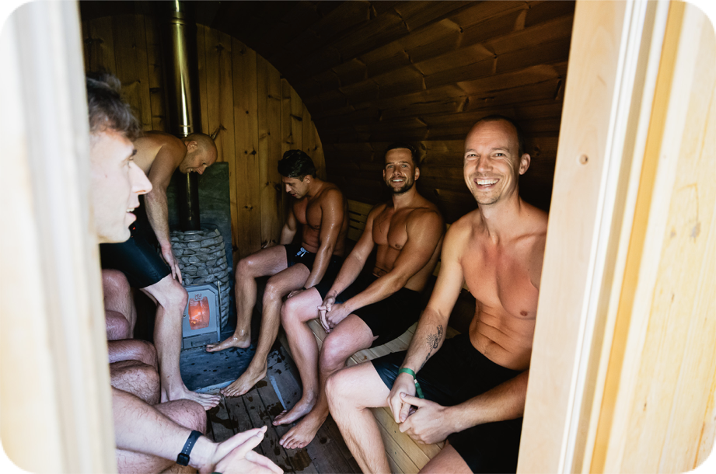

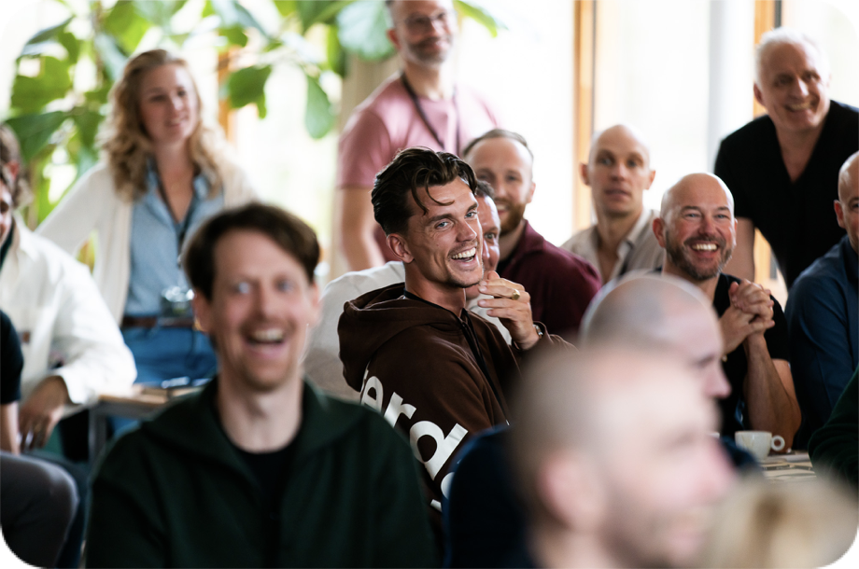
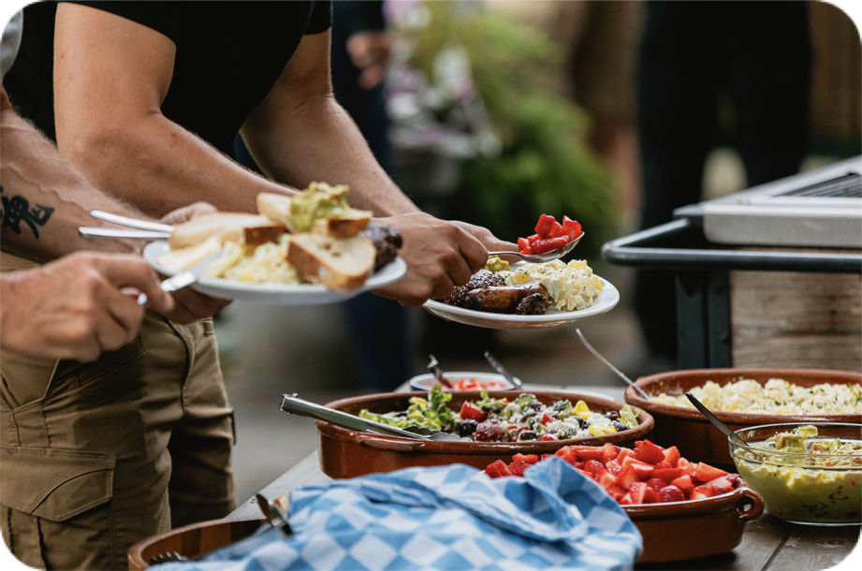
Introductie
Compleet
Succesomgeving
Flexibel
Beste investering
Betere Relatie
Slotargumenten
Hier kan ik in stilte dankbaar zijn
voor jou
Soms zie je misschien foto’s op Instagram waardoor je denkt dat ik daar alleen maar voor mezelf ben.
Niets is minder waar.
Hier proost ik op jou
Hier had ik net een leuke anekdote over ons verteld
Niet zo lekker als jouw eten

Slide 28

Introductie
Compleet
Succesomgeving
Flexibel
Beste investering
Betere Relatie
Slotargumenten
Zoals een wijs man ooit zei: ik doe dit niet voor mezelf, ik doe dit voor een ander.
Ik doe dit voor jou.

Slide 29
Introductie
Compleet
Succesomgeving
Flexibel
Beste investering
Betere Relatie
Slotargumenten
Presentatie Tip
Gemiddeld groeien leden van CLUB49 hun winst met 50% het eerste jaar dat ze lid zijn. Pas dit percentage en het bijbehorende bedrag aan voor jouw specifieke situatie.
Als CLUB49 helpt om de winst met [percentage] te verhogen, levert ons dit [€X,XXX/jaar] op.

Slide 30

Maar wacht!
Er is meer…
Introductie
Compleet
Succesomgeving
Flexibel
Beste investering
Betere Relatie
Slotargumenten

Slide 31
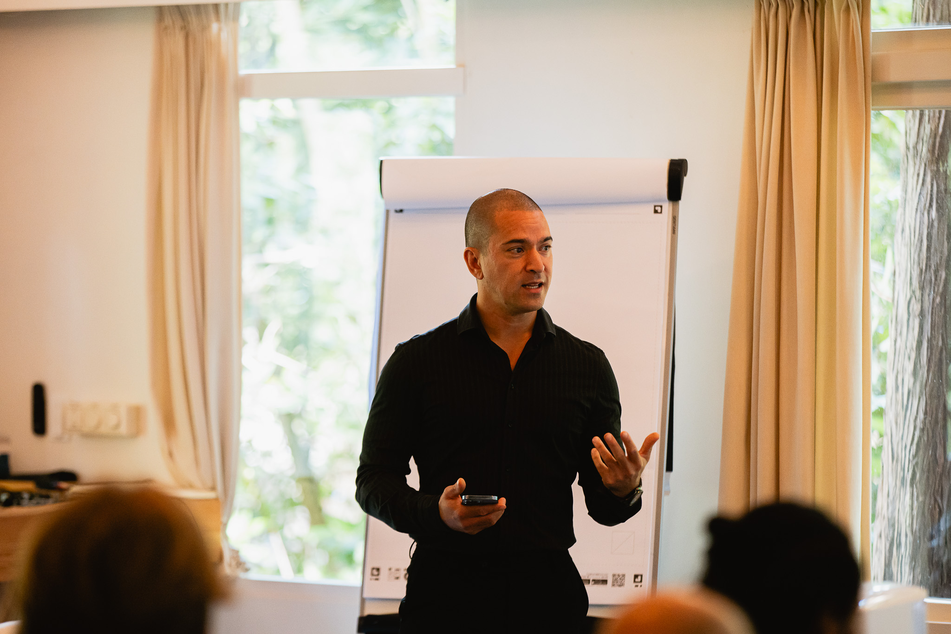
Introductie
Compleet
Succesomgeving
Flexibel
Beste investering
Betere Relatie
Slotargumenten
OPERATIE49 is een intensief 3 maanden traject waarbij ik in wekelijks ritme onder begeleiding van Tibor en in een kleine groep mijn bedrijf doorschaal.

Slide 32
Introductie
Compleet
Succesomgeving
Flexibel
Beste investering
Betere Relatie
Slotargumenten
Als ik nu meedoe met het OPERATIE49 traject van 5K excl.,
en ik wordt daarna lid van CLUB49…
krijg ik 100% van mijn geld terug.

Slide 33
Nou ben ik zoals jij vaak zegt geen genie, maar dat lijkt me een
goede deal.
Introductie
Compleet
Succesomgeving
Flexibel
Beste investering
Betere Relatie
Slotargumenten

Slide 34

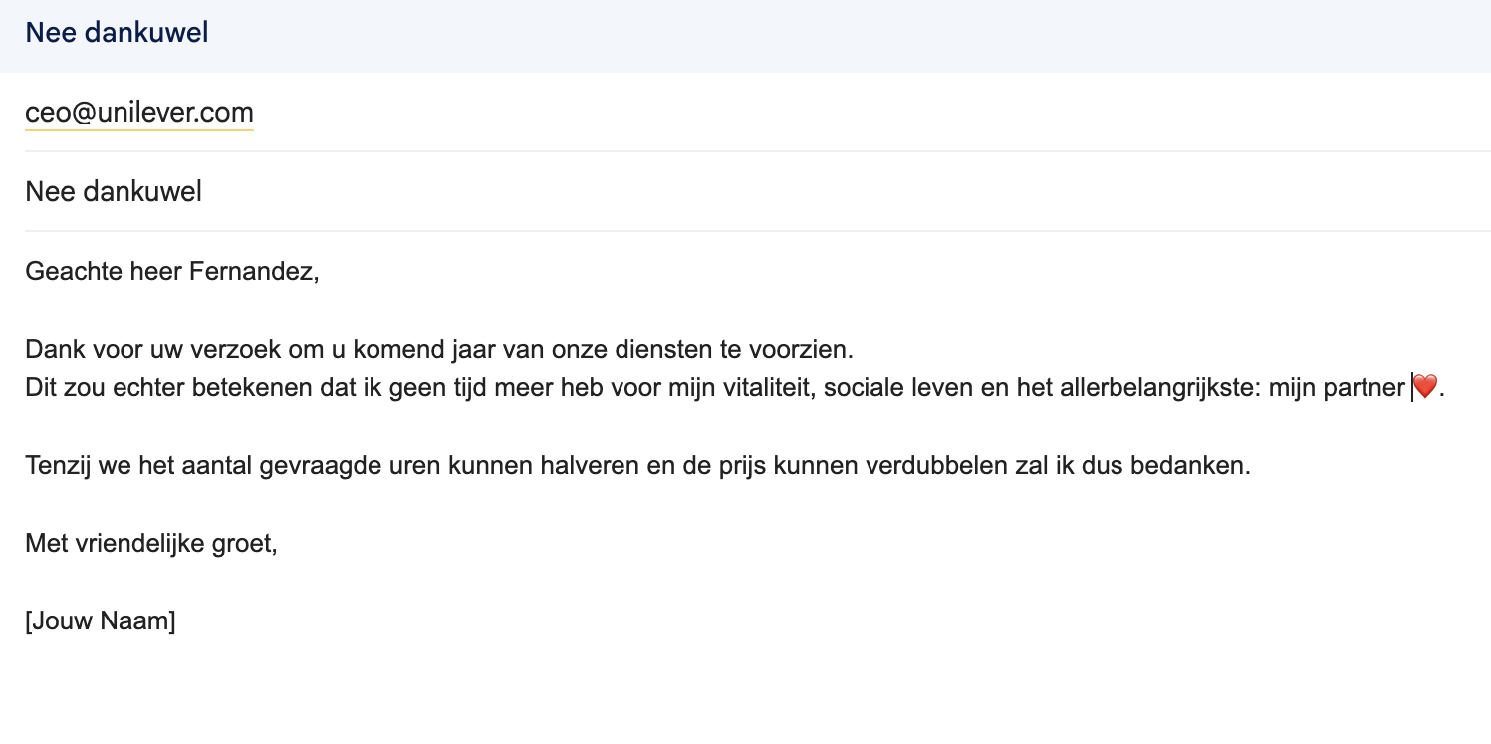
Introductie
Compleet
Succesomgeving
Flexibel
Beste investering
Betere relatie
Slotargumenten
CLUB49 focust ook enorm op het verbeteren van mijn leiderschap en persoonlijke groei.
Gezien 2 op de 5 ondernemers “ernstige relatie spanningen heeft door hun ondernemerschap” lijkt me dit zeer belangrijk voor ons.

Slide 35

Introductie
Compleet
Succesomgeving
Flexibel
Beste investering
Betere Relatie
Slotargumenten
Volgens anderen is het
werkelijk magisch…

Slide 36
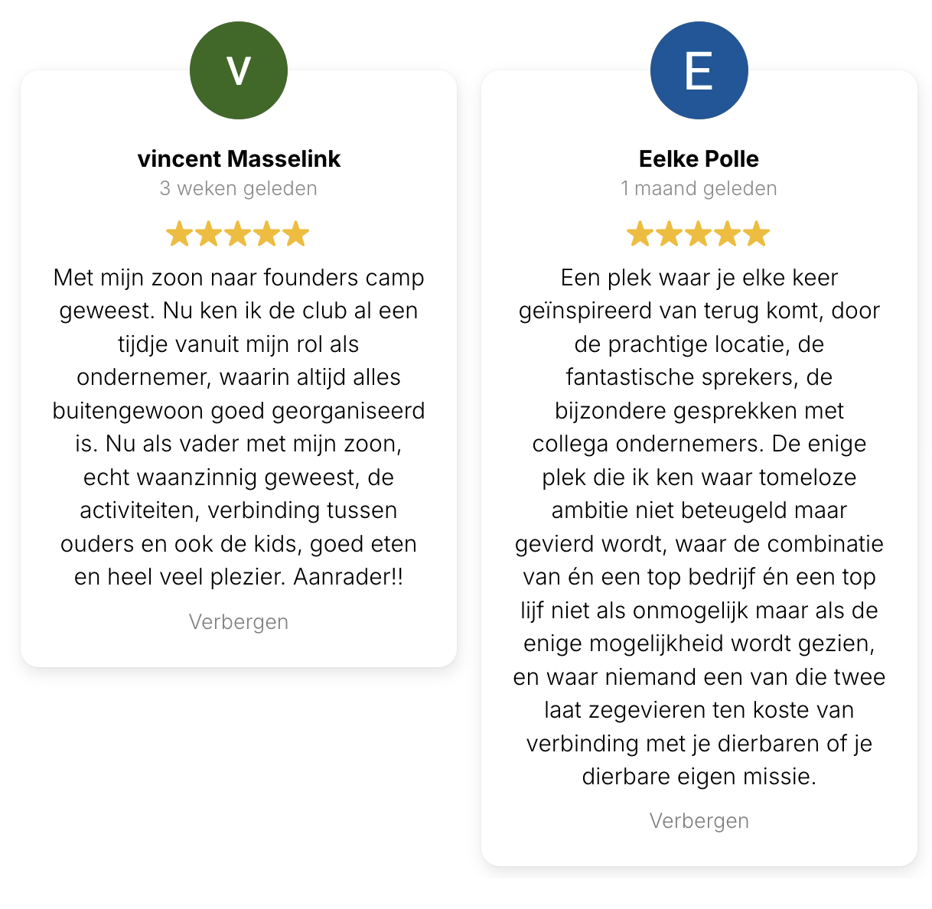
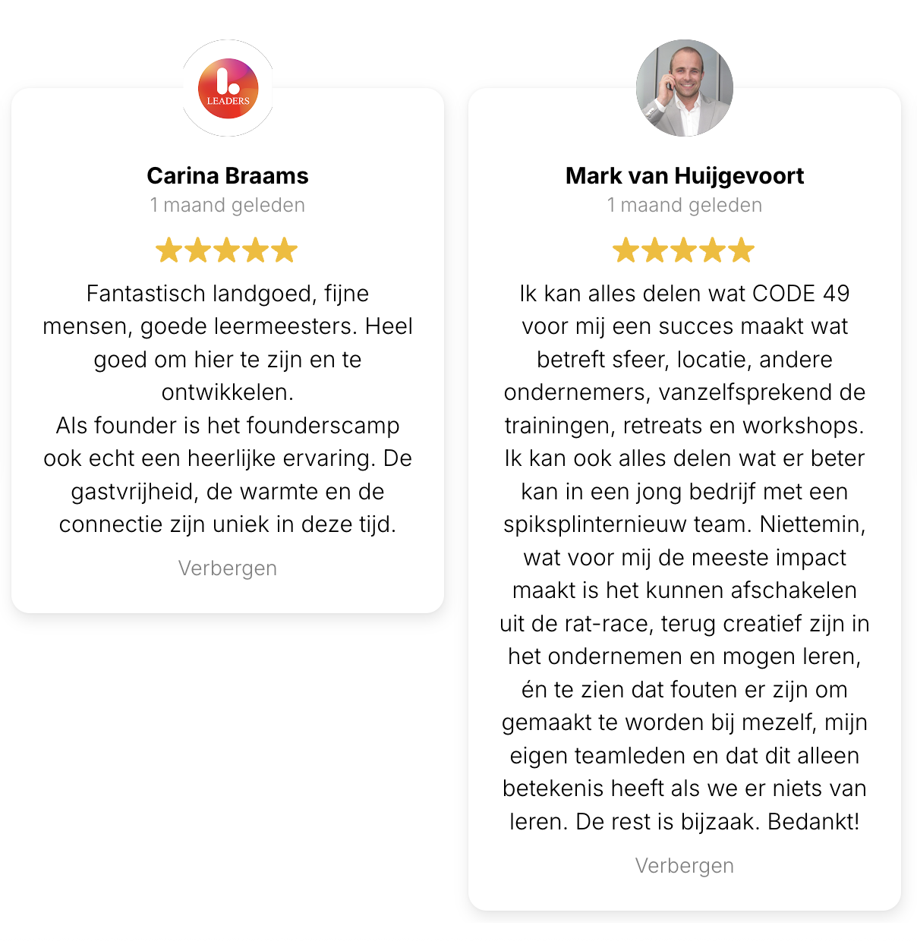
Introductie
Compleet
Succesomgeving
Flexibel
Beste investering
Betere Relatie
Slotargumenten

Slide 37
Introductie
Compleet
Succesomgeving
Flexibel
Beste investering
Betere Relatie
Slotargumenten
Dus... Wat hebben we ontdekt vandaag?

Slide 38

Introductie
Compleet
Succesomgeving
Flexibel
Beste investering
Betere Relatie
Slotargumenten
De waarde van CLUB49 is extreem veel hoger dan die van andere trajecten.
Het is compleet en brengt naast zakelijk succes ook persoonlijk geluk en fysieke fitheid.
We hebben voortaan een krachtig netwerk van gelijkgestemde ondernemers tot onze beschikking.
Ik zal me persoonlijk enorm ontwikkelen en daar pluk jij de vruchten van.
Het traject is enorm flexibel en continu aan te passen aan onze situatie en behoeften.
🎖️
🏆
📅
❤️💪

Slide 39
Introductie
Compleet
Succesomgeving
Flexibel
Beste investering
Betere Relatie
Slotargumenten
Ik doe mee aan OPERATIE49 5K excl.
Ik doe niet mee en…
Ik kom steeds vaster te zitten in de operatie Jij zal steeds meer alleen moeten dragen
Ik word steeds minder fit en aantrekkelijk voor jou
We kunnen steeds minder op vakantie De spontaniteit en speelsheid sijpelen weg uit onze relatie
Kosten? TE HOOG
Zakelijk succes, persoonlijk geluk & fysieke fitheid. Met als gevolg rust in de kop, ruimte in de agenda en
vermogen in ons bezit. -> Onbetaalbaar.

Slide 40
Introductie
Compleet
Succesomgeving
Flexibel
Beste investering
Betere Relatie
Slotargumenten
En hier kunnen we uiteten om het te vieren en direct weer mooie herinneringen te maken samen.
Ik trakteer ❤️
🍽️
Klik hier voor het dichtstbijzijnde restaurant
MKB 👉 https://club49.org/operatie49/
ZZP 👉 https://club49.org/operatie49-zzp/

Slide 41
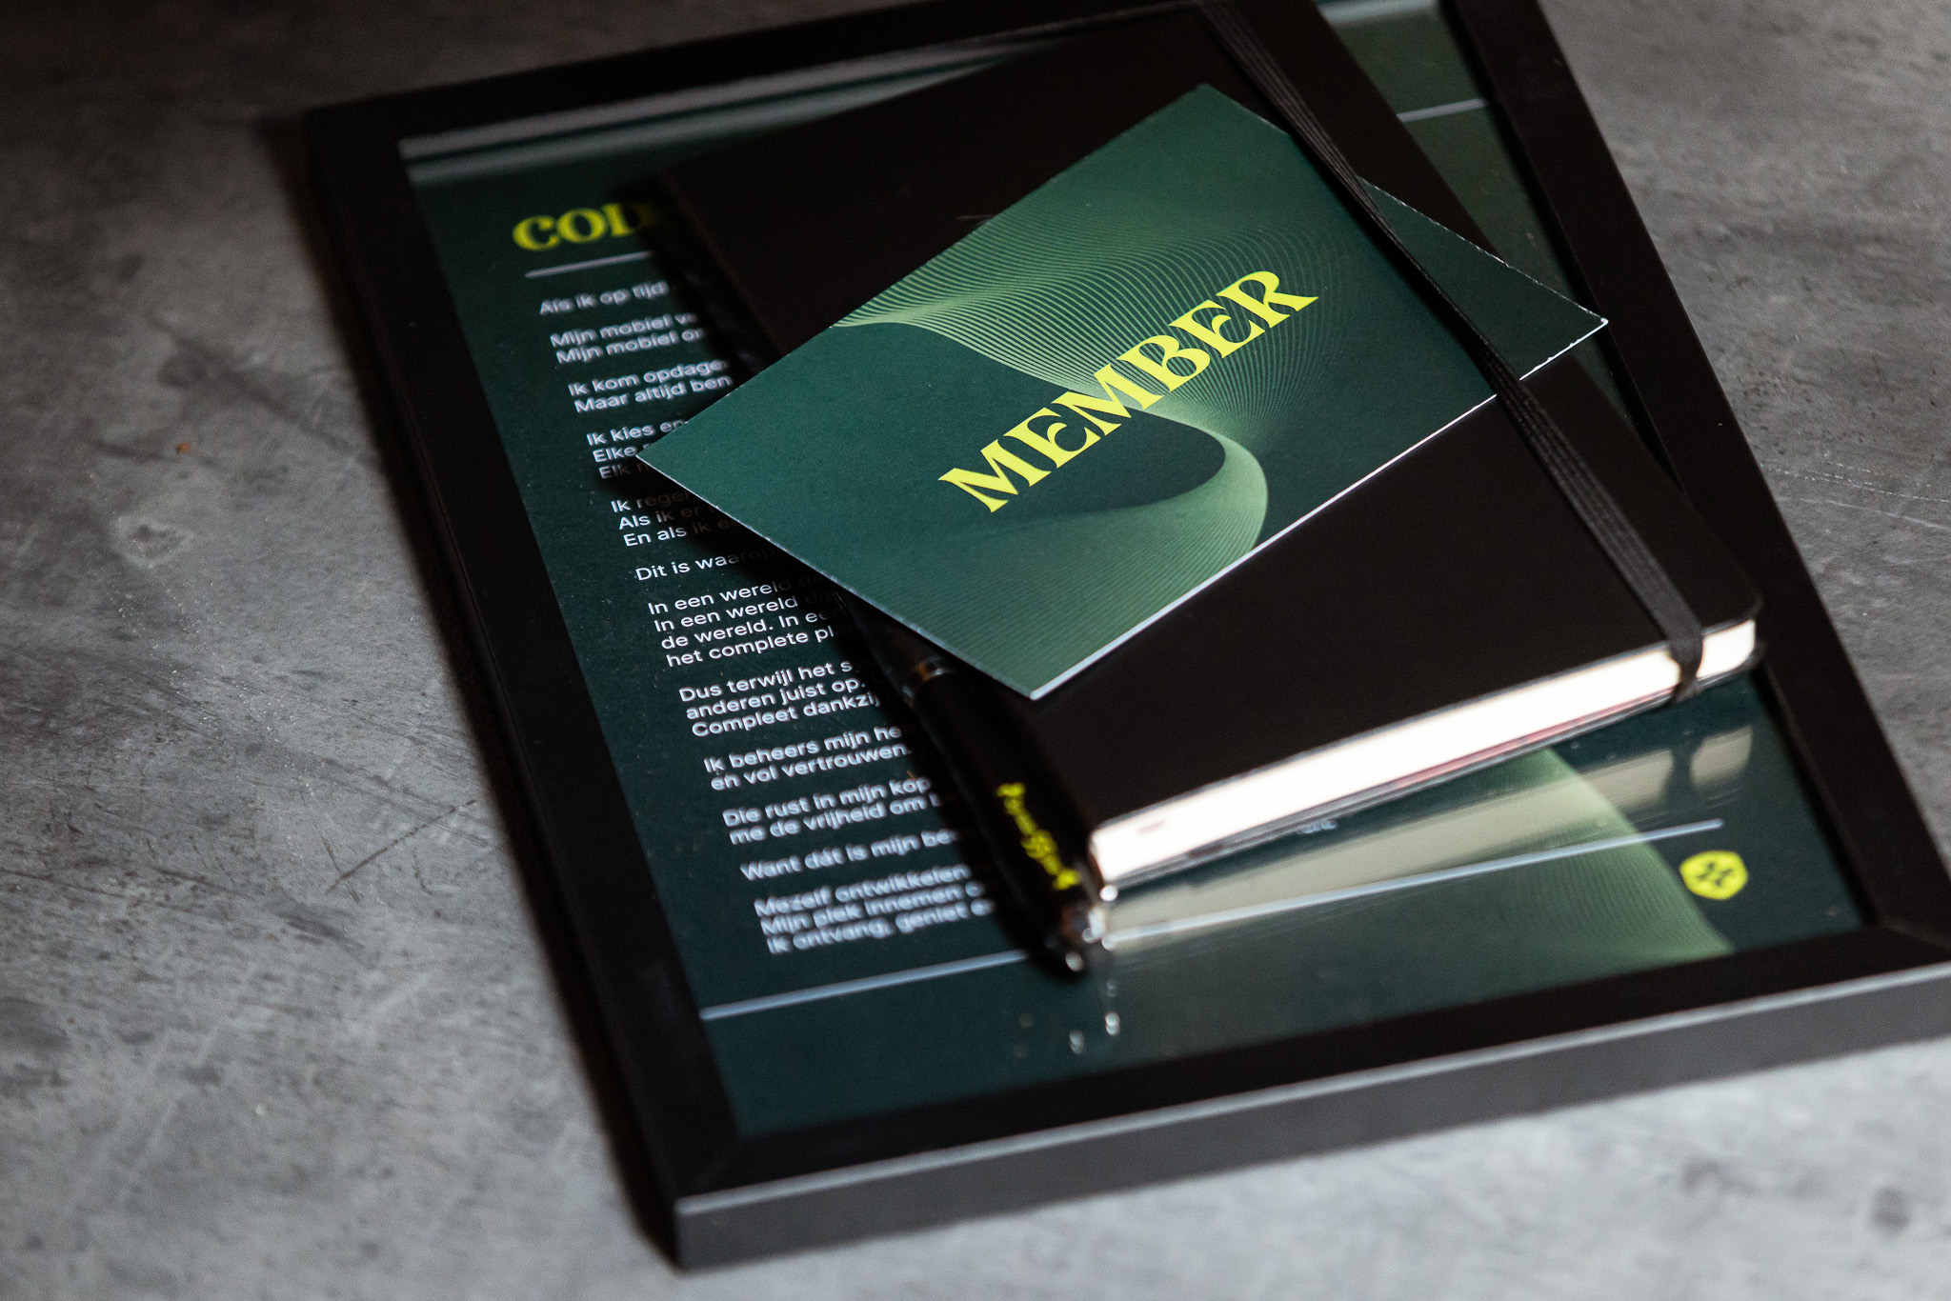
Dankjewel.
Presentatie Tip
Kijk op dit moment je partner aan en zeg: “Wat ben je trouwens prachtig. En ik vertel altijd aan iedereen wat ik een geluk heb met een partner die mij zo steunt. Ik hou van je.” Wees dan stil.
MKB 👉 https://club49.org/operatie49/
ZZP 👉 https://club49.org/operatie49-zzp/

